Slide 1
Incontro Venerdí 9 Aprile 2021

Slide 2
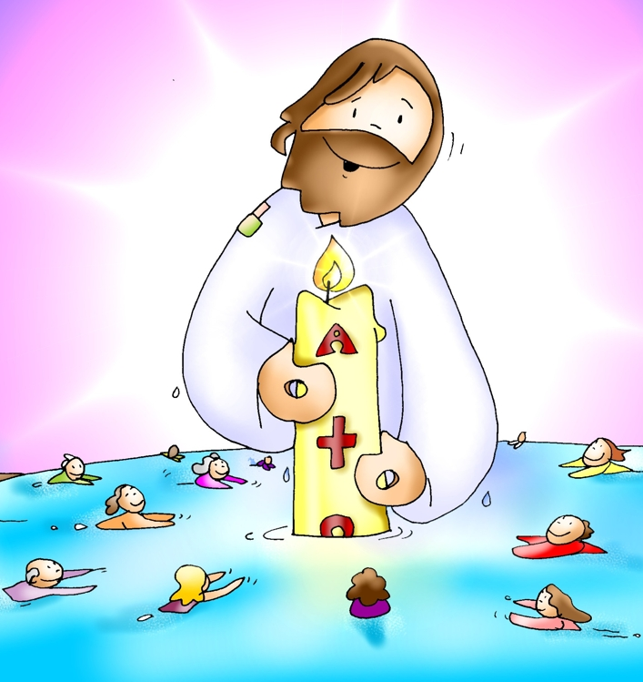
z
Gesù è risorto?
Cosa vuol dire?
Ha dato la sua vita per insegnarci cosa?
Cosa hanno provato i suoi amici? Quali sentimenti?
Come facciamo ad essere anche noi discepoli gioiosi di Gesù?
Impariamo anche noi a dire «Mio Signore e mio Dio».

Slide 3
Brano biblico di riferimento: Gv 20, 19-20;
¹⁹La sera di quel giorno, il primo della settimana, mentre erano chiuse le porte del luogo dove si trovavano i discepoli per timore dei Giudei, venne Gesù, stette in mezzo e disse loro: «Pace a voi!». ²⁰Detto questo, mostrò loro le mani e il fianco. E i discepoli gioirono al vedere il Signore.
²⁴Tommaso, uno dei Dodici, chiamato Dìdimo, non era con loro quando venne Gesù. ²⁵Gli dicevano gli altri discepoli: «Abbiamo visto il Signore!». Ma egli disse loro: «Se non vedo nelle sue mani il segno dei chiodi e non metto il mio dito nel segno dei chiodi e non metto la mia mano nel suo fianco, io non credo».
²⁶Otto giorni dopo i discepoli erano di nuovo in casa e c'era con loro anche Tommaso. Venne Gesù, a porte chiuse, stette in mezzo e disse: «Pace a voi!».
²⁷Poi disse a Tommaso: «Metti qui il tuo dito e guarda le mie mani; tendi la tua mano e mettila nel mio fianco; e non essere incredulo, ma credente!».
²⁸Gli rispose Tommaso: «Mio Signore e mio Dio!». ²⁹Gesù gli disse: «Perché mi hai veduto, tu hai creduto; beati quelli che non hanno visto e hanno creduto!».

Slide 4
z
È stato un grande giorno: Gesù è morto e sepolto, eppure la tomba è vuota e Maria di Magdala ha incontrato il Signore Risorto. I discepoli, però, non hanno ancora capito bene che cosa sia successo.
Tutti chiusi nel cenacolo, perché?
Che forza Gesù! Entra e le porte sono chiuse! Come fa? P
Allora può incontrarci quando vuole
Ha un modo nuovo di essere presente e di essere vicino. Gesù, dal giorno della Risurrezione, può incontrarci come e quando vuole!

Slide 5
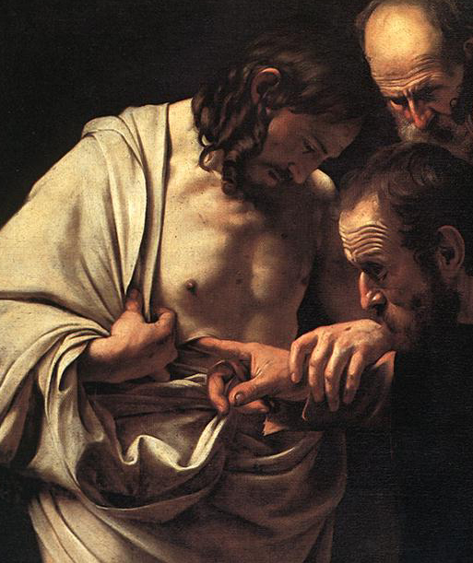
z
Che cosa si vede sulle mani e sul fianco di Gesù?

Slide 6
Che gioia! Gesù vivo! Che cosa staranno dicendo i discepoli?
Prova tu a dire…

Slide 7
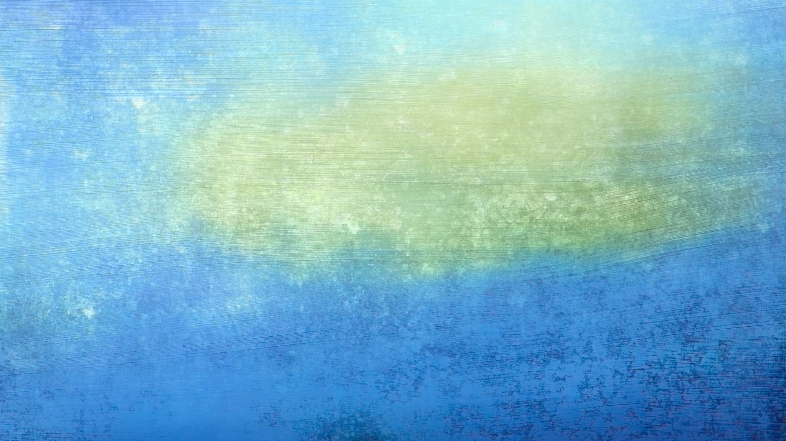
Mio Signore e mio Dio
affetto (“mio”);
la potenza di chi vince (“Signore”),
la trascendenza (“Dio”).

Slide 8
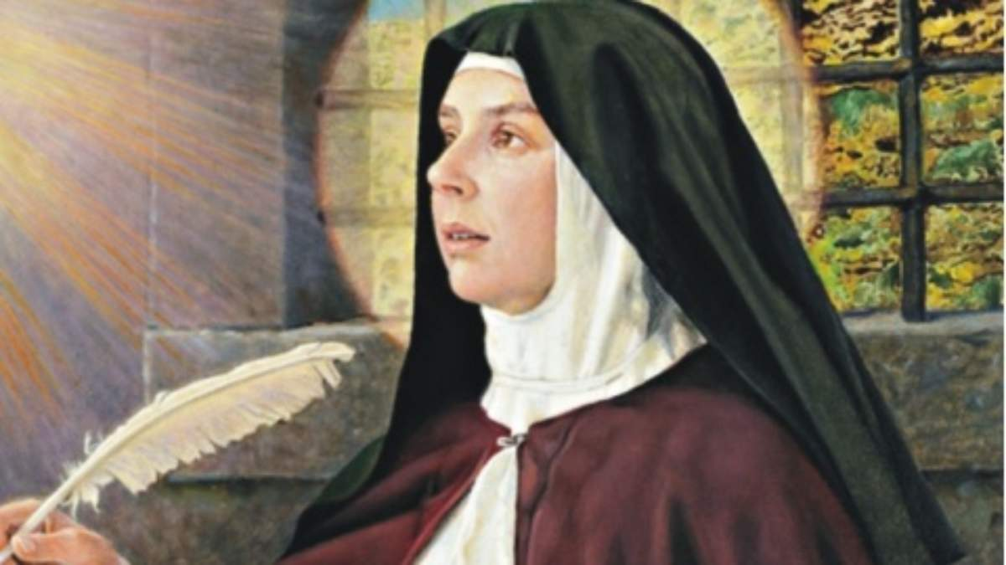
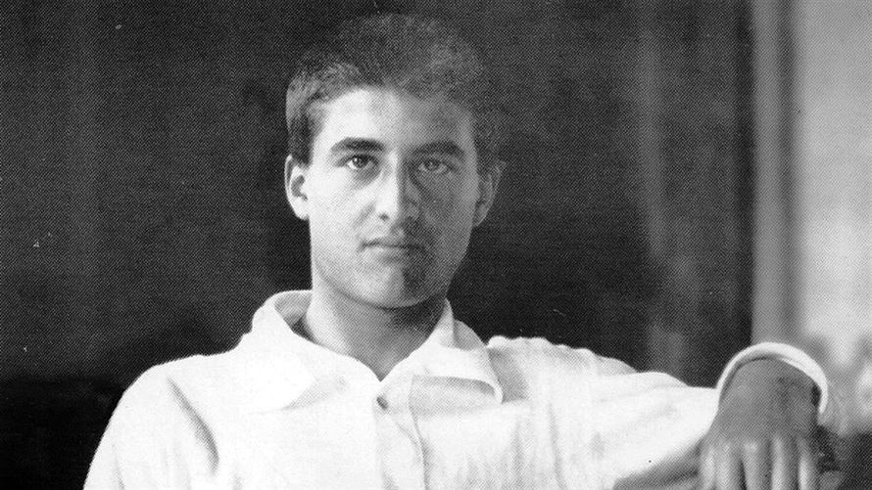
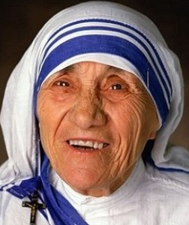
Esempio grande di Gesù risorto sono i Santi. I grandi amici di Dio

Slide 9
Santa Chiara d’Assisi

Slide 10
SANTA CHIARA D’ASSISI – LA PREGHIERA
Sono Chiara d’Assisi, figlia di Favarone di Offreduccio e di Ortolana. Vengo da una ricca e benestante famiglia.
La mia piccola città in quegli anni, alla fine del 1100, era rimasta sconvolta da un giovane di nome Francesco che aveva lasciato i beni della sua famiglia e si era spogliato di tutto per vivere il Vangelo e assomigliare a Gesù povero.
Anch’io ne sono rimasta colpita e sentivo crescere il desiderio di amare solo il Signore. Sono scappata da casa all’età di 18 anni per poter vivere come indicava Frate Francesco. Poi è nato intorno a me un piccolo gruppo di sorelle unite dal desiderio di pregare con tutto il cuore.
La preghiera è stata sempre la mia forza e la mia gioia. Alle mie sorelle ho sempre consigliato: “Ama con tutta te stessa Colui che tutto si è donato per amore tuo”, perché l’amore di Gesù rende felici.
La mia festa si celebra l’11agosto.

Slide 11
Santa Madre Teresa di Calcutta

Slide 12
SANTA MADRE TERESA – LA CARITA’
Mi chiamo Agnes, ma voi mi conoscete come Madre Teresa di Calcutta. Sono di origine albanese e sono nata nel 1910.
Sono diventata suora missionaria e sono stata mandata in India. Ho insegnato per diversi anni, ma poi mi sono sentita chiamata di nuovo da Gesù per diventare povera tra i poveri.
Volevo amare Gesù nella preghiera e nei bisognosi. La carità è stata la via maestra della mia vita, ma spesso ho ripetuto che tutti possiamo amare e anche te dico: “Tanta gente attende proprio il tuo amore” perché noi “Amiamo non nelle grandi, ma nelle piccole cose fatte con grande amore”.
“Tutto ciò che facciamo è solo una goccia nell'oceano, ma se non lo facessimo l'oceano avrebbe una goccia in meno”. Ho avuto la fortuna di avere accanto a me tante altre suore che hanno dedicato la loro vita per servire Dio nei poveri.
Nel 1997, dopo una lunga sofferenza, sono salita da Gesù, il mio amato.
La mia festa è il 5 settembre.

Slide 13
Beato Piergiorgio Frassati

Slide 14
BEATO PIER GIORGIO FRASSATI – LA VITA QUOTIDIANA
Sono Pier Giorgio Frassati. Sono nato a Torino il 6 aprile del 1901.
In casa mia si stava bene e si viveva comodi, ma io sono sempre stato un po’ ribelle e così a me interessava molto di più la vita della gente semplice e povera.
Mi piaceva tanto la montagna e, appena avevo tempo, andavo a camminare o ad arrampicarmi.
Sono sempre stato spiritoso e allegro e ci tenevo molto ai miei amici. Con loro ho fondato “La società dei tipi loschi” per andare in gita e divertirci, ma anche per confrontarci tra noi e per rimanere uniti nel momento del bisogno.
Ho imparato a fare tutto con impegno: lo studio, l’amicizia, la preghiera, l’attenzione ai bisognosi. Solo chi s’impegna è felice. Mi ripetevo spesso: “Vivere, non vivacchiare”.
A Torino c’era molta gente che aveva bisogno di un aiuto, di un consiglio, di una visita: spesso andavo a visitarli. Mi sono ammalato a 24 anni e sono salito al cielo, dove ho raggiunto Gesù.
La mia festa è il 4 luglio.

Slide 15
Impariamo una preghiera semplice, ma grande

